Slide 1

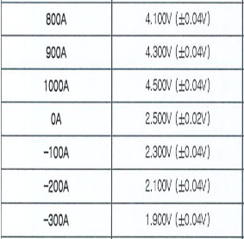
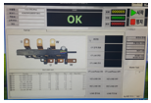
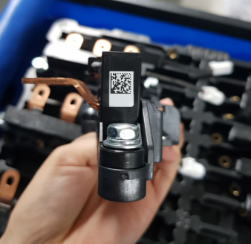
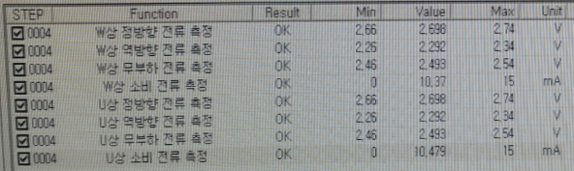
첨부1. 상세 문제점
순 | 구분 | 문제점/요청사항 | 사진 | 개선대책 | 일정 | 담당자 | 중요도 | 첨부
19 | 설비/공정 | EOL 설 비 0A 조건에서 ±0.02V 공차 관리할 것 - 현재: ±0.04V / 우리산업社: ±0.02V |  | 1.W/U상 0A 공차 설정 변경 1)현재 : 2.5V±0.04 2)변경 : 2.5V±0.02 (Min 2.48 ~ Max2.52) | P2 | 인팩 | C
20 | 설비/공정 | 설비內 정방향/역방향 표기 관리계획서와 일치 필요 - 정방향: 100A / 역방향: -100A |  | 1.EOL검사 항목 명칭 변경 1)현재:W/U상 정,역,무부화 2)변경:W/U상 100A,-100A 0A 표기변경 ex) W상 100A 센싱전압 측정 | P2 | 인팩 | B
22 | 설비/공정 | CURRENT SENSOR-3P BUSBAR ASSY 품목 END ITEM 기준(품번) 바코드 부착 필요 - 품번(K4366-25070) 리딩 및 LOT추적 확보 |  | 1.인팩 제조 S/N 라벨 부착 (2D바코드 적용) 1) FLOW 볼트체결→라벨부착→EOL (체결력,성능검사 DATA매칭) | P2 | 인팩 | A
※ Main 화면 디스플레이
(순번20) 항목 명칭 변경
(순번19) 0A 무부하 공차변경

Slide 2
19. EOL설비 공차 변경
문 제 점 | 대 책:
▣ 문제점 ▷EOL 설비 0A 조건에서 ±0.02V 공차 관리할 것 → 현재: ±0.04V / 우리산업社: ±0.02V | ▣ 근본 대책 ▷ 고객사 요청사항 기준으로 W/U상 0A 공차관리 → W/U상 0A 센싱전압 측정 : 2.50±0.02V
원 인
▣ 근본 원인 ▷W/U상 0A 공차 스펙 변경 → 현재: W/U상 0A 센싱전압 : 2.50±0.04V → 변경: W/U상 0A 센싱전압 : 2.50±0.02V
제 기 | 모비스 | 조 치 | 인팩 | 적 용 | 예정
 | 품질팀 |  | 생산기술팀
 | 17.09.26 |  | -

Slide 3
20. EOL검사 항목 명칭 변경
문 제 점 | 대 책:
▣ 문제점 ▷설비內 정방향/역방향 표기 관리계획서와 일치 필요 - 정방향: 100A / 역방향: -100A | ▣ 근본 대책 ▷ 고객사 요청사항 기준으로 검사항목 명칭 변경 ①W상 정방향 전류 측정→W상 100A 센싱전압 측정 ②W상 역방향 전류 측정→W상 -100A 센싱전압 측정 ③W상 무부하 전류 측정→W상 0A 센싱전압 측정 ④U상 정방향 전류 측정→U상 100A 센싱전압 측정 ⑤U상 역방향 전류 측정→U상 -100A 센싱전압 측정 ⑥U상 무부하 전류 측정→U상 0A 센싱전압 측정
원 인
▣ 근본 원인 ▷W/U상 전류인가 (100A,-100A,0A) 수치로 관리계획서와 일치
제 기 | 모비스 | 조 치 | 인팩 | 적 용 | 예정
 | 품질팀 |  | 생산기술팀
 | 17.09.26 |  | -

Slide 4
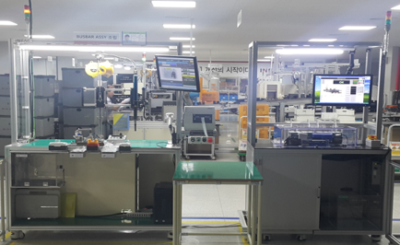
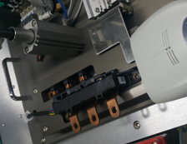
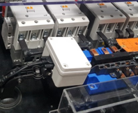
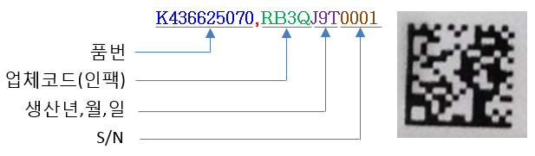
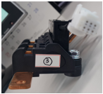
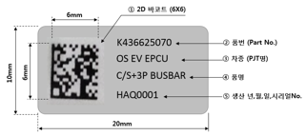
22. END ITEM기준 바코드 부착
문 제 점 | 대 책:
▣ 문제점 ▷END ITEM기준 바코드 부착 LOT 추적 관리 → 현재 : 우리산업社 바코드 리딩 DATA관리 ( 토크값 및 성능 DATA저장 관리 ) → 개선 : 인팩 S/N적용 2D 바코드 부착 DATA관리 | ▣ 근본 대책 ▷END ITEM기준 인팩 바코드 부착 LOT 추적 관리
원 인
▣ 근본 원인 ▷현재 우리산업 바코드 적용 LOT 추적 관리 → 볼트 2Point 토크값 DATA관리 → EOL 센싱전압 8항목 특성값 DATA관리
①체결기 바코드 리딩
②EOL 바코드 리딩
①볼트 체결기
②EOL 검사기
※ 바코드 체계 (적용 검토)
제 기 | 모비스 | 조 치 | 인팩 | 적 용 | 예정
 | 품질팀 |  | 생산기술팀
 | 17.09.26 |  | -

